Slide 1


Allmänmedicin
Vad är det och varför är det viktigt?
November 2019

Slide 2
Specialist i allmänmedicin
Allmänläkare, husläkare, distriktsläkare.
5,5 års läkarutbildning, 1,5-2 års AT, 5 års ST.
Livslångt lärande – snabb medicinsk utveckling gör kunskap inaktuell.
En av 44 basspecialiteter. Andra exempel: psykiatri, internmedicin, kirurgi, barnmedicin, ögon.

Slide 3
Allmänläkarens unika roll
Generalism (bredd) snarare än organ- eller åldersspecialism (djup)
Helhetssyn – sjukdom och hälsa i människors livssammanhang inklusive familjeperspektiv
Individualisering
Bygger på kontinuitet och relation över lång tid
Hälsofrämjande
Förankring i lokalsamhället och samverkan med andra delar samhällsaktörer
Har den största förtrogenheten och erfarenheten av behandling av de stora folksjukdomarna (diabetes, KOL, högt blodtryck, psykiatriska sjukdomar)

Slide 4
Stor variation på arbetsuppgifter
Fysiska patientbesök
Telefon- och videokontakter och andra distanskontakter med patienter och patientföreträdare
Barn- och mödrahälsovård
Teambesök och sambedömning med annan profession
Konsultationer från, och stöd till, annan profession
Läkemedelshantering och receptförnyelse
Hantering av pågående utredningar, ställningstagande till provsvar, röntgensvar osv
Intygshantering
Remissbedömning
Handledning och instruktion
Utbildning

Slide 5
Stort medicinskt område
Dessa tillstånd registrerades av en vanlig allmänläkare under en vanlig mottagningsvecka 2019
Förmaksflimmer
Koronart syndrom
Ventrombos
Dekompenserad hjärtsvikt
Yrsel
Öronsmärtor
Feber
Ledluxation
Muskelruptur
Tårkanalstenos
Skivepitelcancer
Knäartros
Sköldkörtelcancer
Svampinfektion
Utmattnings-syndrom
Ofrivillig viktnedgång
Anemi
Kronisk buksmärta
Ångestsyndrom
Ryggvärk
Polymyalgi
Högt blodsocker
Högt blodtryck
Hand- och fotfrakturer
Knäartrit
Essentiell trombocytos
Sömnsvårigheter
Polyneuropati
Trötthet
Diskbråck
Genital klåda
Depression
Oklar sänka
Överrörlighet/EDS
Tvångssyndrom
KOL
Alzheimer
Halssmärta
Luftrörskatarr
Meniskruptur
Venös insufficiens
Externotit
Hjärtklappning
Resistens i testikel
Falltrauma
Kort tarmsyndrom
ME/CFS
Läkemedelsberoende
Urinträngningar
Prostatacancer
Snuva
Hosta

Slide 6
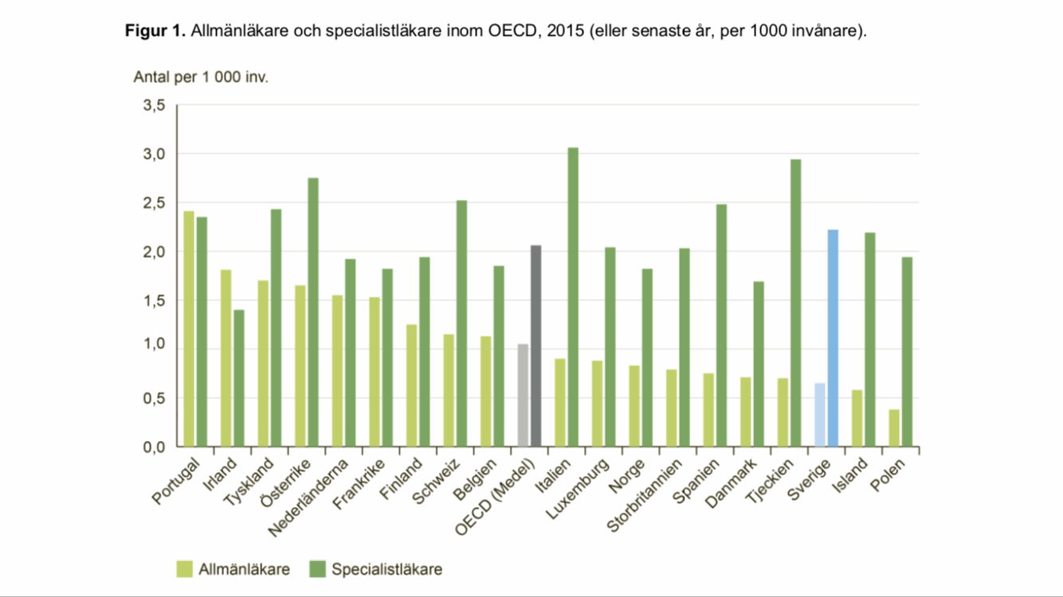
Få allmänläkare i Sverige

Slide 7
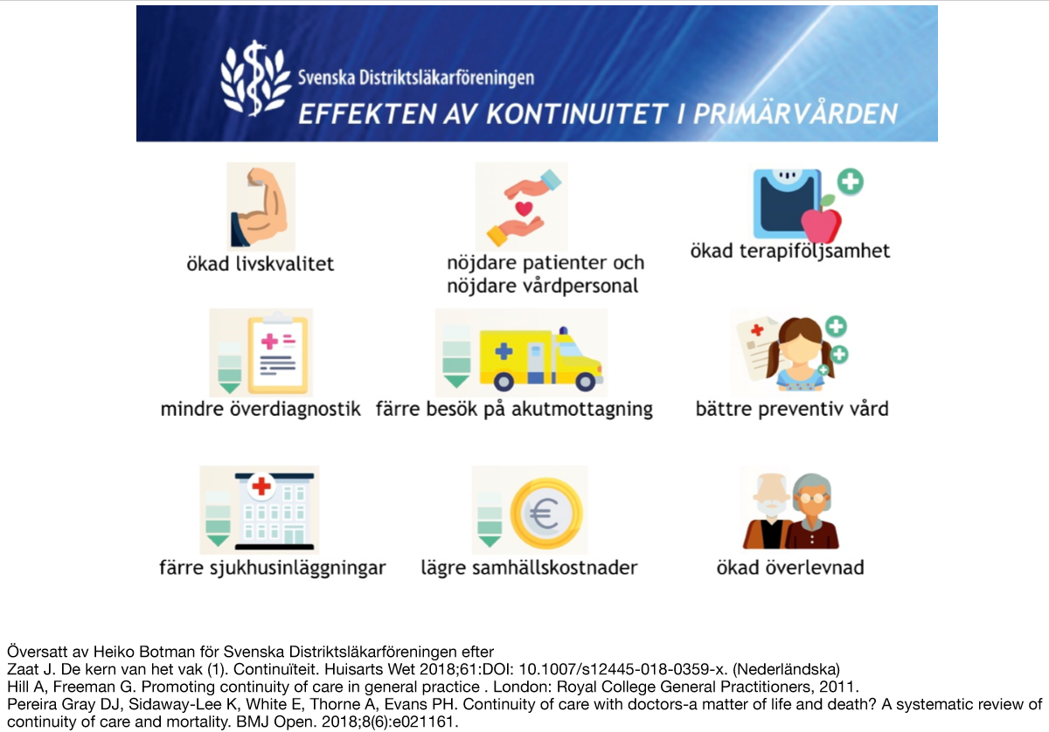
Effektivitet - kontinuitet

Slide 8
Bemanning, rekrytering
Listning på läkare, inte på vårdcentral
Tak för antal listade patienter på läkaren
Tid för fortbildning
Möjligheter till forskning
Rimlig arbetsbelastning
Större autonomi och ansvar

Slide 9
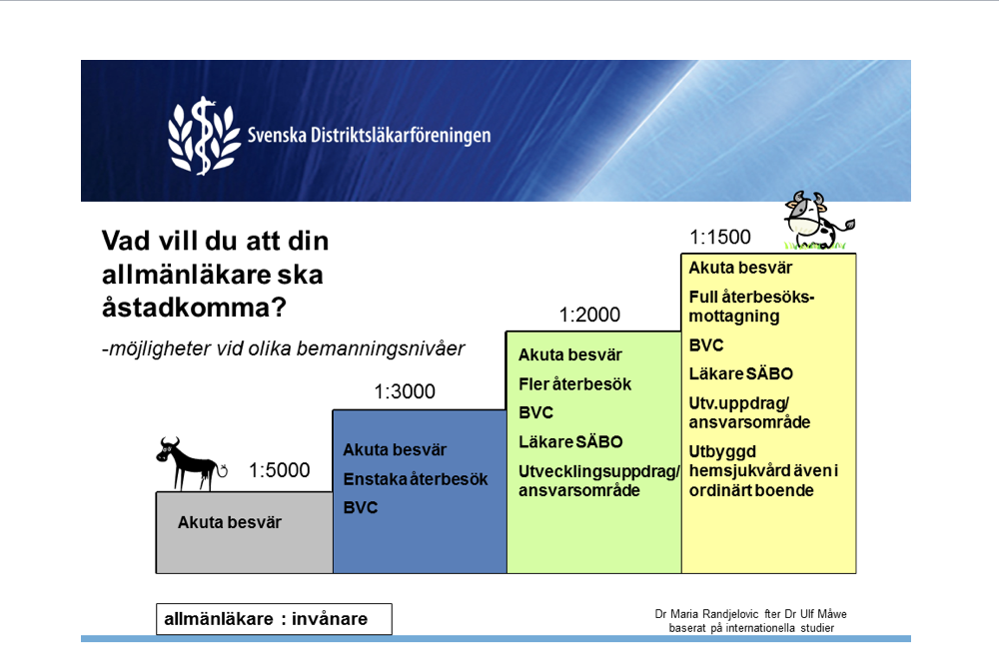
Hur skulle det kunna se ut?

Slide 10





VÅRDCENTRAL
Transport-styrelsen
Myndigheter
Distriktssköterska
USK-mottagning
Polis
Lab
Kommun
Socialtjänst
Fysioterapeut
Arbetsförmedlingen
Familjecentral
Arbetsgivare
Samtalsterapeut
Specialist-sköterska
Försäkringskassan
Särskilt boende
Hemsjukvård
? ?

Slide 11
Länkar
https://www.youtube.com/watch?v=NUtMGl22HXU – fast läkare med listtak.
https://www.youtube.com/watch?v=-3IWEBie3Wo – hemsjukhuset Borgholm.
https://www.youtube.com/watch?v=8ZCSJUYyzB4 – Nuka, Alaska.
Gemensamt för dessa: Bemanning, bemanning, bemanning, kontinuitet och relation.

